Slide 1
HONEYPOTS NO ESTUDO DO COMPORTAMENTO DE AMEAÇAS E CONTENÇÃO DE CÓDIGOS MALICIOSOS NO CONTEXTO DA INTERNET BRASILEIRA
Anderson Silva Lima (Universidade Nove de Julho) ls-anderson@uninove.edu.br
Adelia Greice dos Santos Altran (Universidade Nove de Julho) adelia.s@uni9.pro.br
Leandro Vilella Fernandes (Universidade Nove de Julho) lekovf@uninove.edu.br
Rosana Cordovil da Silva (Universidade Nove de Julho) rosanacordovil@uni9.pro.br
Renato José Sassi (Universidade Nove de Julho) sassi@uni9.pro.b

Slide 2

Kaspersky Lab (2017)
  Nos primeiros 8 meses do ano foram registrados 677.216.773 ataques por malware na América Latina;
  59% mais ataques do que 2016.
  Spitzner (2003)
  Muitas empresas adotam o uso de honeypot;
  Atrair os invasores para um ambiente controlado e que não comprometa o restante dos computadores da rede.

Slide 3

O objetivo desta pesquisa foi abordar a utilização de honeypots na internet brasileira como forma de estudo do comportamento de ameaças e contenção de códigos maliciosos.

Slide 4

Pesquisa bibliográfica em artigos científicos e pesquisa documental;
  Levantamento de artigos científicos que tratavam do uso de honeypots;
  Análise das estatísticas diárias geradas pelo Consórcio Brasileiro de Honeypots durante o período de 1 de Julho a 15 de Setembro de 2018.

Slide 5

Segurança da Informação - ISO/IEC 27000 (2014)
  Proteger o ativo informacional em todo seu ciclo de vida;
  Manter três itens principais: confidencialidade, integridade e disponibilidade.
  Malwares - CERT.br (2018)
  Comprometer computadores e dispositivos;
  Exploração de vulnerabilidades em programas, auto execução de mídias removíveis infectadas, acesso a páginas web maliciosas, etc.

Slide 6
  Honeypots - Hoepers, C.; Steding-Jessen, Klaus; Chaves H.P.C. M. (2007)
  Simula Sistemas Operacionais e vulnerabilidades em serviços;
  Tem o intuito de ser sondado, atacado ou comprometido;
  Honeypot de baixa interatividade
  Honeypot de alta interatividade

Slide 7

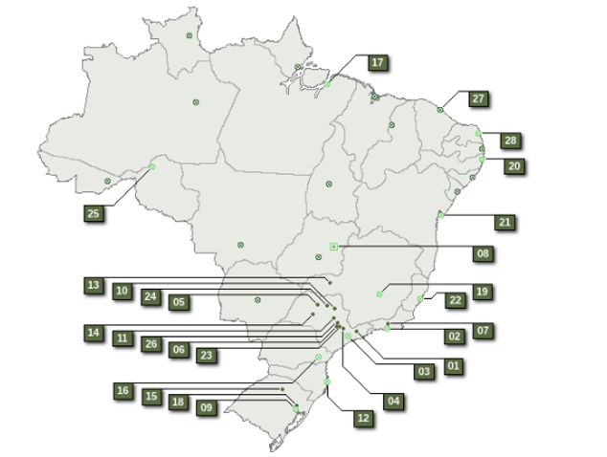
Fonte: https://honeytarg.cert.br/honeypots/index-po.html

Slide 8

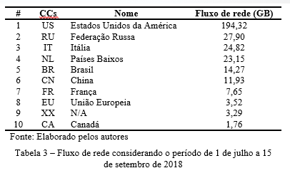
Os Estados Unidos da América assumiram a primeira posição por gerarem uma quantidade de 194,32 GB de fluxo na rede, esse valor corresponde a 62,16% do fluxo total de dados analisados e representa um fluxo de rede 6,96 vezes maior do que o gerado pela Federação Russa, país que assumiu a segunda posição.

Slide 9
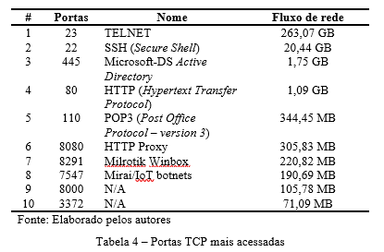
Os serviços de TELNET, SSH e Microsoft-DS apresentaram maior tentativa de exploração. Portanto são os serviços mais visados pelos atacantes, sendo que 91,47% do fluxo total gerado por agentes maliciosos têm como alvo o protocolo de rede TELNET, isso corresponde a 12,87 vezes mais do que o protocolo Secure Shell.

Slide 10

Buscar o levantamento detalhado das tendências e padrões que poderão ser encontrados durante os 365 dias de tráfego de rede no Brasil;
Considerar o desenvolvimento de um projeto distribuindo honeypots de alta interatividade em ambientes protegidos e monitorados no Brasil.

Slide 11

KASPERSKY LAB. 33 ataques por segundo: Kaspersky Lab registra aumento de 59% nos ataques de malware na América Latina, 11 de setembro de 2017. Disponível em: <https://www.kaspersky.com.br/about/press-releases/2017_kaspersky-lab-registers-increase-in-malware-attacks-in-latin-america>. Acesso em: 18 set. 2018;
CERT.BR, Cartilha De Segurança Para Internet, 2017. Disponível em: <https://cartilha.cert.br/malware/>. Acesso em: 20 set. 2018;
CERT.BR. HoneyTARG: Distributed Honeypots Project, 2018. Disponível em: <https://honeytarg.cert.br/stats/flows/>. Acesso em: 20 set. 2018;
INTERNATIONAL STANDARD. ISO/IEC 27000: Information technology: Security techniques: Information security management systems: Overview and vocabulary. 2014;
HOEPERS, C.; STEDING-JESSEN, KLAUS; CHAVES H.P.C. M. Honeypots e Honeynets: Definições e Aplicações. CERT.br, 2007. Disponível em: <https://www.cert.br/docs/whitepapers/honeypots-honeynets/>. Acesso em: 20 set. 2018.
SPITZNER, L. Honeypots: Catching the insider threat. In Computer Security Applications Conference, 2003. Proceedings. 19th Annual, p. 1–3, 10, 2003.

Slide 12

Agradeço à Universidade Nove de Julho pelo incentivo e apoio à pesquisa.

Slide 13
HONEYPOTS NO ESTUDO DO COMPORTAMENTO DE AMEAÇAS E CONTENÇÃO DE CÓDIGOS MALICIOSOS NO CONTEXTO DA INTERNET BRASILEIRA
Anderson Silva Lima (Universidade Nove de Julho) ls-anderson@uninove.edu.br

